Slide 1



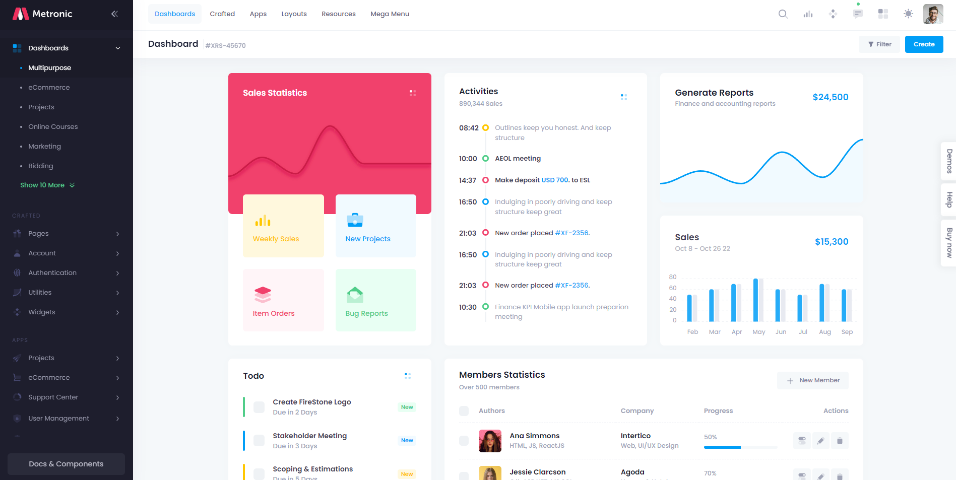

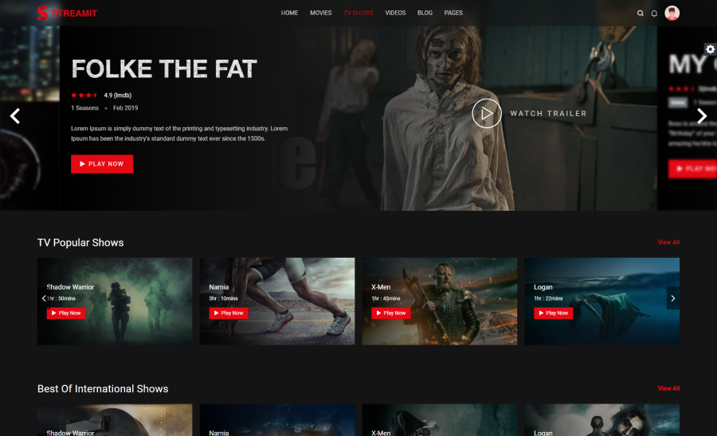
METRONIC
SISTEMA DE SUSCRIPCIÓN TIPO NETFLIX
Online

Slide 2





ARQUITECTURA API REST
ADMIN STREAMING
BASE DE DATOS MYSQL
LARAVEL
FROTEND STREAMING

Slide 3

ANÁLISIS Y REQUERIMIENTOS:
Login Y Registro.
Categorias y SubCategorias.
Tags.
Película, TV , Series, etc.
Integración con vimeo.
Productos (A nivel de suscripción).
Planes de suscripción.
Checkout de Suscripción.
Permisos por tipo de plan.
Webhook.
Perfil del cliente.

Slide 4
PRIMEROS PASOS …..
Crear proyecto en angular:
ng new streaming_tipo-nexflit
ng generate module app-routing --flat --module=app
Proyecto en Metronic (Admin):
Npm install
Ng serve
Crear proyecto en LARAVEL (API):
composer create-project laravel/laravel example-app "8.5.*"
https://www.binaryboxtuts.com/php-tutorials/laravel-8-json-web-tokenjwt-authentication/

Slide 5
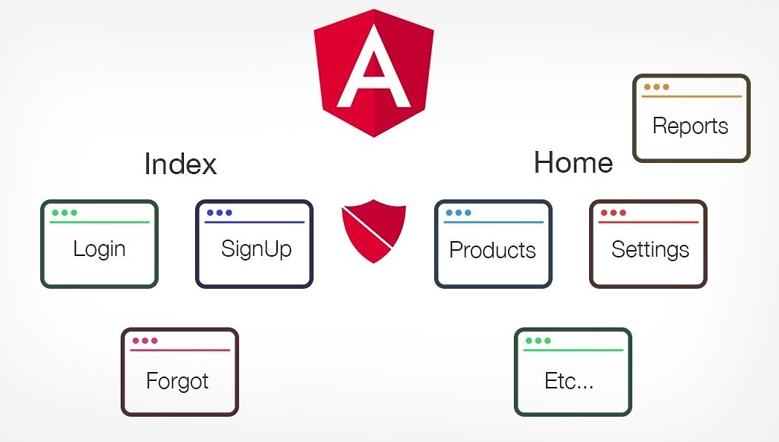
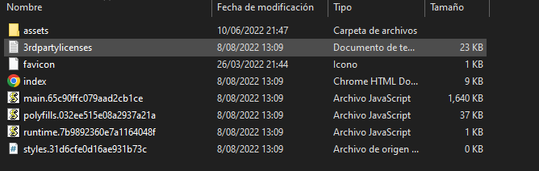
CREATE
UPDATED
DELETE
Estructura del fronted…..
Products
Courses
Sales
Users
Categories
app.module.ts
CREATE
UPDATED
DELETE

Slide 6
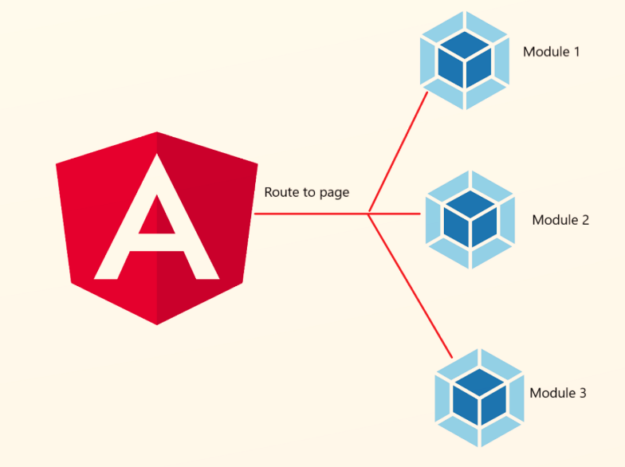
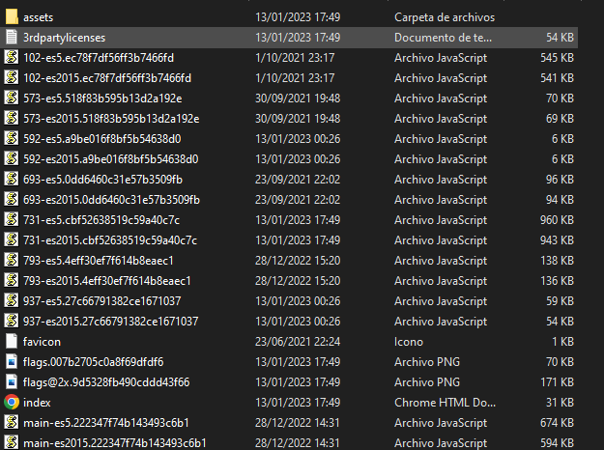
CREATE
UPDATED
DELETE
Estructura del fronted…..
Courses
Reports
Sales
Users
Categories
courses.module.ts
sales.module.ts
users.module.ts
app.routing.module.ts

Slide 7
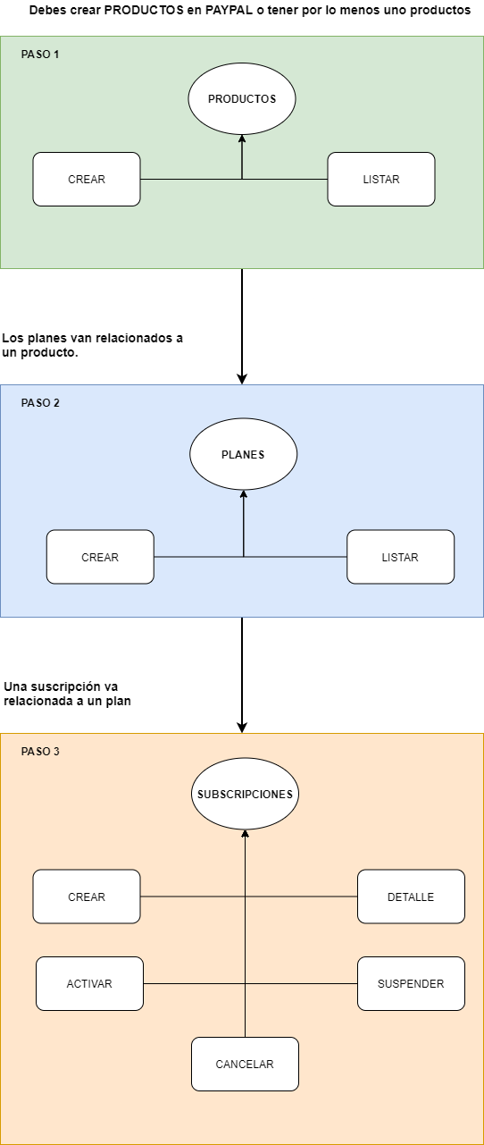
Estructura de suscripción
https://developer.paypal.com/docs/api/catalog-products/v1/#products_create
https://developer.paypal.com/docs/api/subscriptions/v1/#plans_create

Slide 8
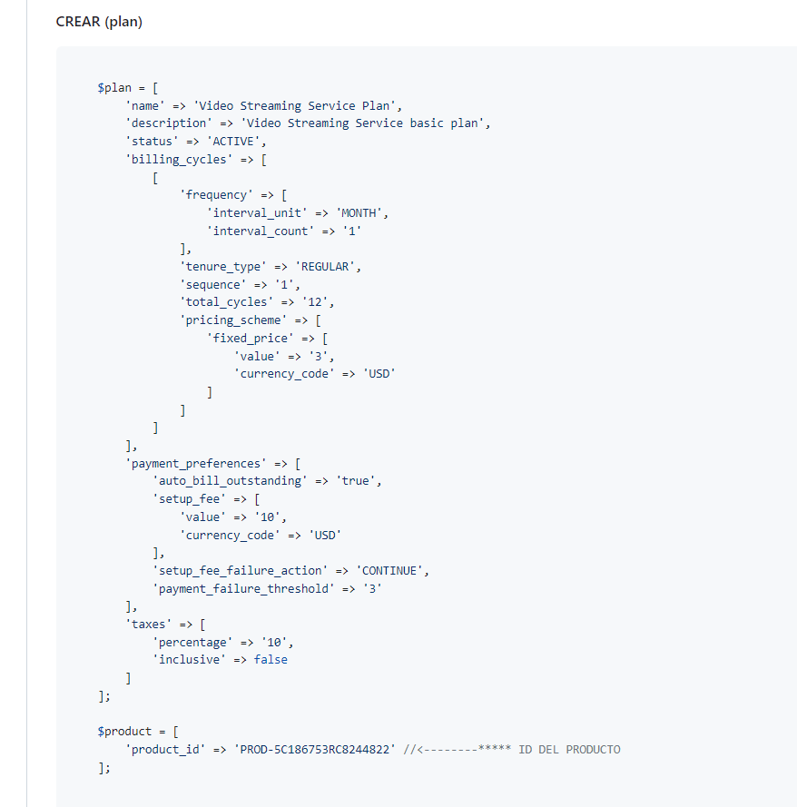
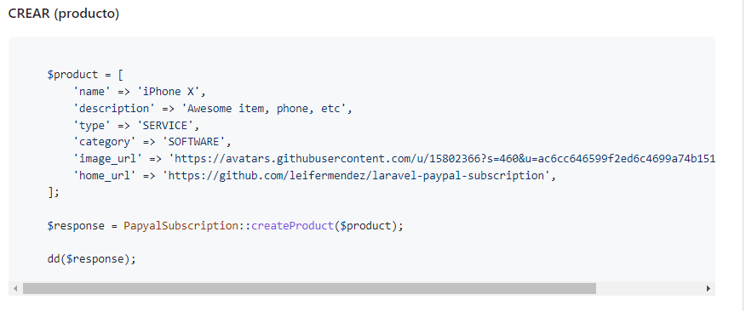
INTEGRACIÓN PAYPAL
OBTENER LLAVES:
PAYPAL_CLIENT_ID=xxxxxxxxxxxx
PAYPAL_SECRET=xxxxxxxxxxxx
PAYPAL_APP_MODE=test
https://github.com/leifermendez/laravel-paypal-subscription
Productos
Planes

Slide 9
INTEGRACIÓN PAYPAL
frequency: Especifica la frecuencia de facturación del ciclo. Utiliza la propiedad interval_unit para indicar la unidad de tiempo (por ejemplo, "MONTH" para mensual) y interval_count para especificar la cantidad de unidades de tiempo entre cada ciclo.
tenure_type: Indica el tipo de período para el ciclo. En este caso, utilizamos "TRIAL" para el primer ciclo, que representa el período de prueba, y "REGULAR" para los ciclos posteriores, que representan el período regular de facturación.
sequence: Indica el orden en el que se aplican los ciclos. En el ejemplo, el primer ciclo (sequence = 1) es el período de prueba, y el segundo ciclo (sequence = 2) es el período regular.
total_cycles: Especifica la cantidad total de ciclos que ocurrirán para el ciclo actual. En el ejemplo, el primer ciclo de prueba tiene total_cycles = 1, lo que significa que solo habrá un ciclo de prueba. Para el ciclo regular, utilizamos total_cycles = 0 para indicar que no hay un límite en la cantidad de ciclos.
pricing_scheme: Permite especificar el esquema de precios para el ciclo. En el ejemplo, utilizamos "fixed_price" para establecer un precio fijo para el ciclo regular. El precio se define en la propiedad fixed_price utilizando las propiedades value (valor del precio) y currency_code (código de la moneda, por ejemplo, "USD" para dólares estadounidenses).

Slide 10
TABLA PRODUCTO Y PLANES
PLANS
Product_paypals
name
precio_mensual
precio_anual
product_paypal_id
month_free
id_plan_paypal_mensual
Id_plan_paypal_anual
name
id_product_paypal
type
category
description

Slide 11
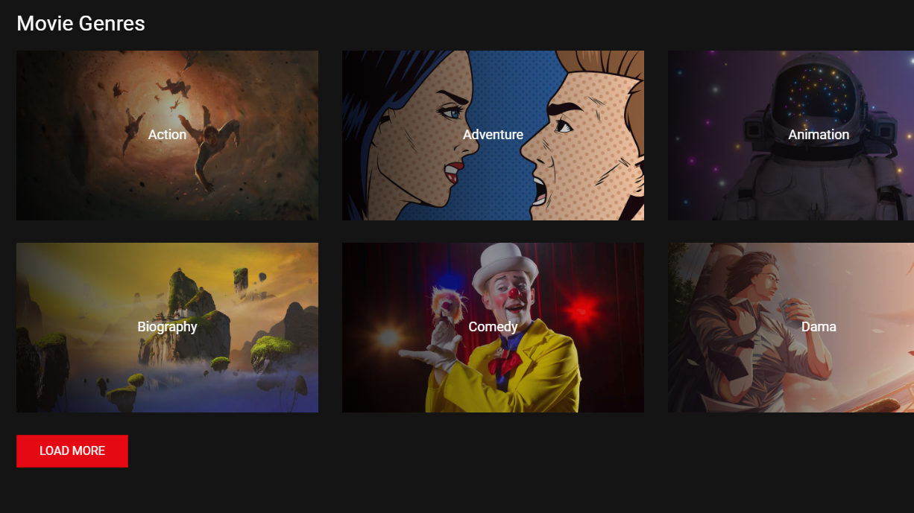
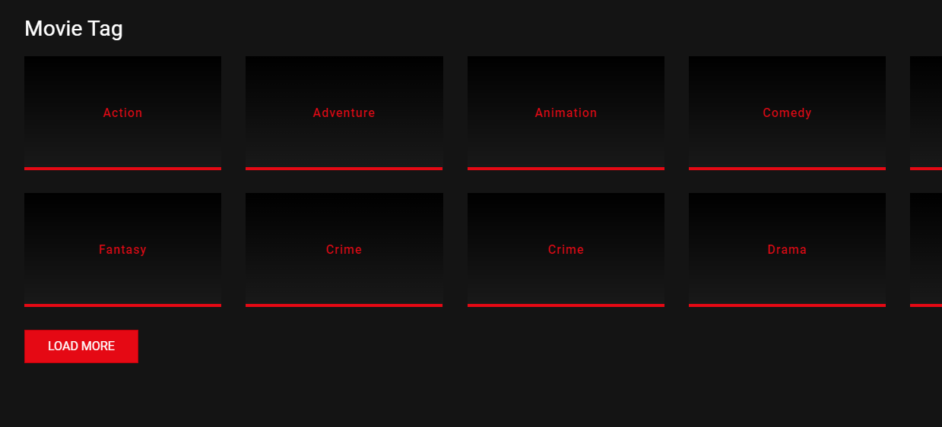
TABLA DIRECTORS-GENRES-TAGS-STARRINGS
GENRES
DIRECTOS
TAGS
title
Imagen
status
nombre
Tipo
profesion
Tipo_streaming
Name
status
STARRINGS
nombre
Tipo

Slide 12
TABLA STREAMINGS
GENRES
Seasons
STREAMINGS
streaming_id
title
title
Slug
sub_title
Tags
Views
description
Starrings
Episodes
seasons_id
title
video
Trailer
Directors

Slide 13
INTEGRACIÓN VIMEO
https://github.com/vimeo/laravel
https://github.com/Owen-oj/laravel-getid3

Slide 14
BOTON SUSCRIPCIÓN DE PAYPAL
https://developer.paypal.com/sdk/js/reference/

Slide 15
TABLA DE SUSCRIPCIÓN
https://webhook.site/
SUSCRIPTIONS
user_id
plan_id
subcription_paypal_id
start_date
end_date
price
renewal_cancelled (1,0)
renewal_cancelled_at

Slide 16
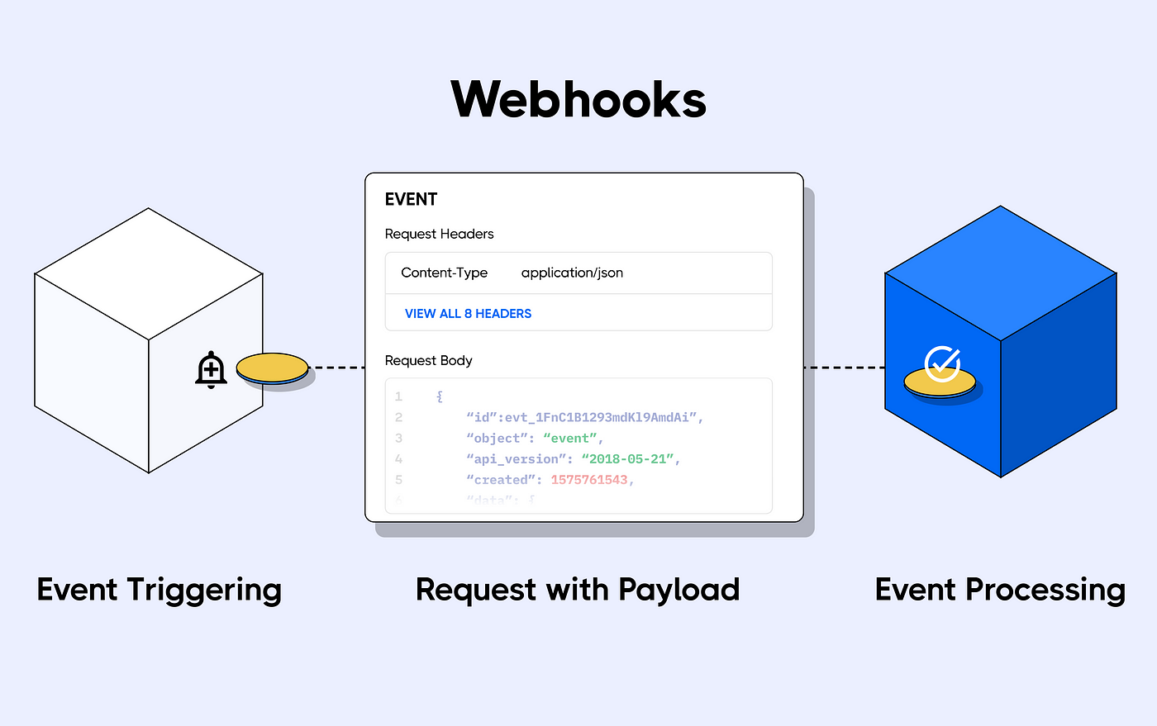
Webhooks
https://webhook.site/
PAYPAL
MI API EN LARAVEL

